Slide 1
Understanding Clouds from Satellite Images
2020.08.06
발표자 신재현

Slide 2
Contents
Chapter 01
Chapter 02
Chapter 03
Chapter 04
대회 정보
데이터 정보
모델 구성
Segmentation 문제에 대한 다양한 solution
Chapter 05
Chapter 06
Chapter 07
Chapter 08
전이 학습
문제 해결에 사용된 핵심 원리
Precision –Recall곡선 리더보드

Slide 3
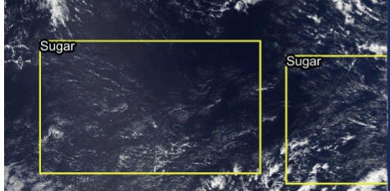
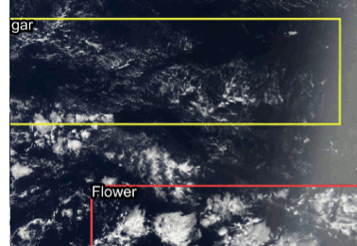

01
대회 정보
Train/test용 이미지 :
1400 x 2100
Submission용 이미지: 350x 525
평가 지표
mean Dice coefficient
.
하나의 구름 label이 하나의 사진에 여러 개 존재할 수 있다.
하나의 위성 사진에 구름 label이 복수 개일 수 있다
X: predicted segmentation
Y: ground truth
Notes:
Intersection over union IOU와 비슷한 지표라고 생각할 수 있음

Slide 4
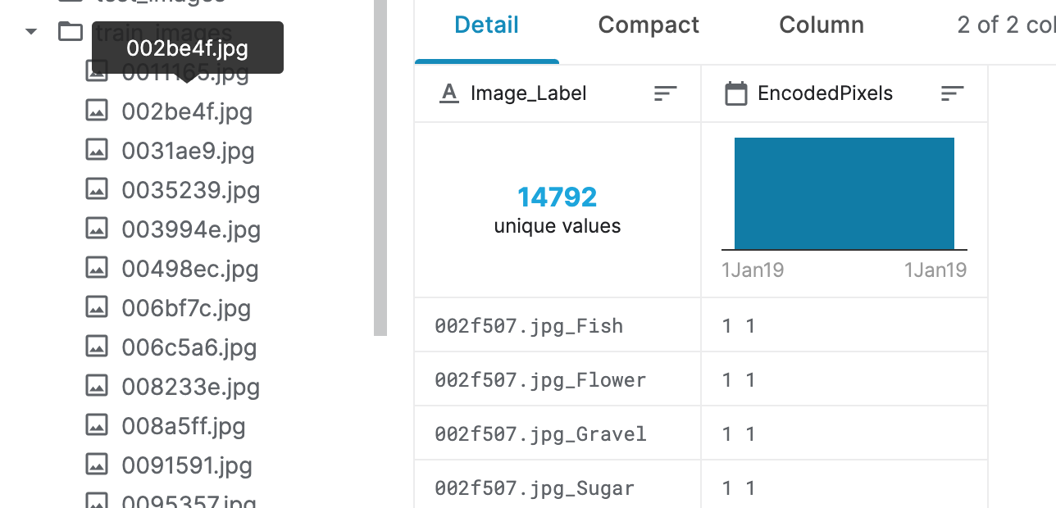
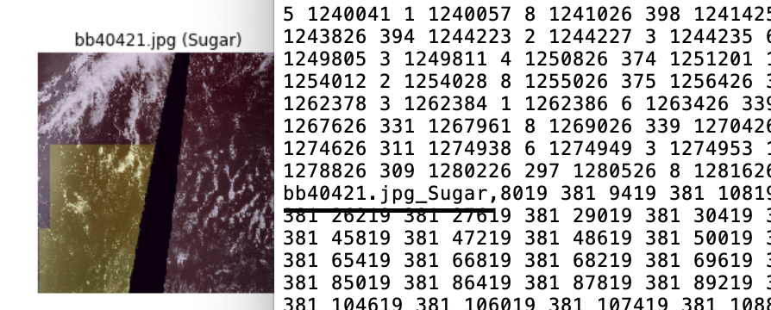
02
데이터 정보
1. train이미지별로 구름이 존재하는 픽셀 위치 정보가 run length encoding방식으로 주어진다.
2.*Run length Encoding 방식이란?
ex) (2,4) ,(10,2) : 2번 위치부터 2,3,4,5 // 10번 위치부터 10,11 에 구름이 존재함을
3. 만약 binary mask(1:구름 있음,0:구름 없음) 로 ground truth를 표현
→ 메모리 용량 문제 →해결책: RLE 인코딩

Slide 5
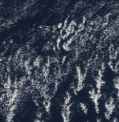
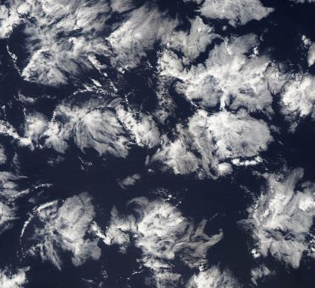
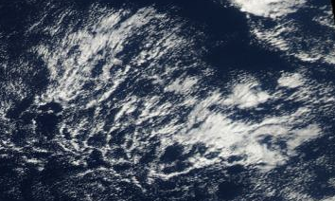
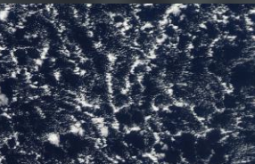
02
데이터 정보
구름 모양에 따라 대회 주최 측에서 4가지 별칭을 붙였다.
Sugar
Flower
W
O
T
Fish
Gravel
.
.

Slide 6
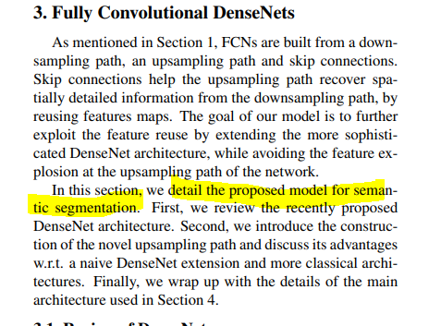
03 모델 구성
DenseNet을 semantic segmentation 에 활용했을 때 높은 성능이 나온다고
[Fully Convolutional DenseNets for Semantic Segmentation]
https://arxiv.org/pdf/1611.09326v2.pdf 에 나왔습니다.
DenseNet의 이점
-> 각 layer를 뒤 쪽 모든 layer에 feed-forward에 fully connect 한다.
-> 파라미터 수 감소,vanishing gradient 문제 해결

Slide 7
04
Segmentation 문제를 풀기 위한 컴퓨터 비전 분야에서 다양한 시도
『 Weakly- and Semi-Supervised Learning of a Deep Convolutional Network for Semantic Image Segmentation』 (ICCV, 2015)
-> 이미지에 대한 label annotation정보가 부족한 경우에 대한 대처를 다룹니다
『U-Net: Convolutional Networks for Biomedical Image Segmentation』
(MICCAI, 2015)
->data augmentatino과 U-net의 접목
- Cloud understanding 대회 케글 상위 커널이 많이 이용한 방식
『Fully Convolutional Networks for Semantic Segmentation 』
(PAMI, 2016)
-AlextNet,GoogleNet,VGGnet 당시의 분류문제에 대해 sota였던 네트워크를 fully convolutional network에 adapt시키고 학습된 가중치를 load하여 segmentation task에 fine-tune

Slide 8
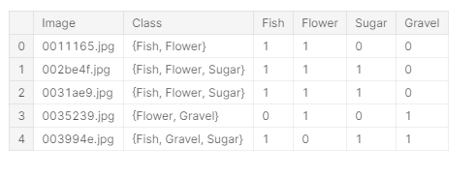
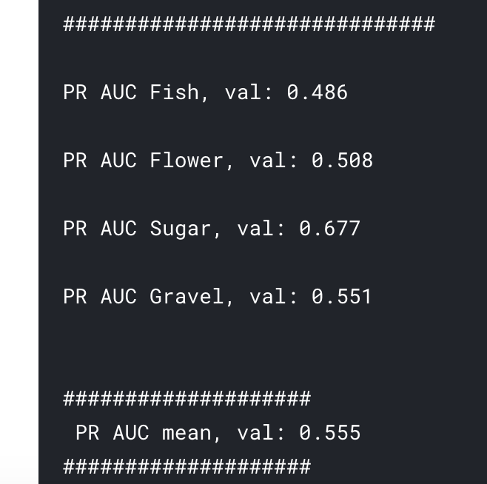
05
전이학습 Step 1.train top layer
분류기를 학습시키기 전에
클래스 별 one hot encoding
한 이미지에 여러 클래스의 구름이 있기에
Multi class classification이 아닌
multi-label binary classification
1. ImageNet 데이터베이스에서 사전에 학습된 DenseNet169에서 마지막 layer(top layer)는 가져오지 않음
2. Model.add(4,activation=‘sigmoid’)(x)
3. 추가한 dense layer는 분류용으로 구름 label이 4개이기에 4개의 뉴런으로 구성됨

Slide 9
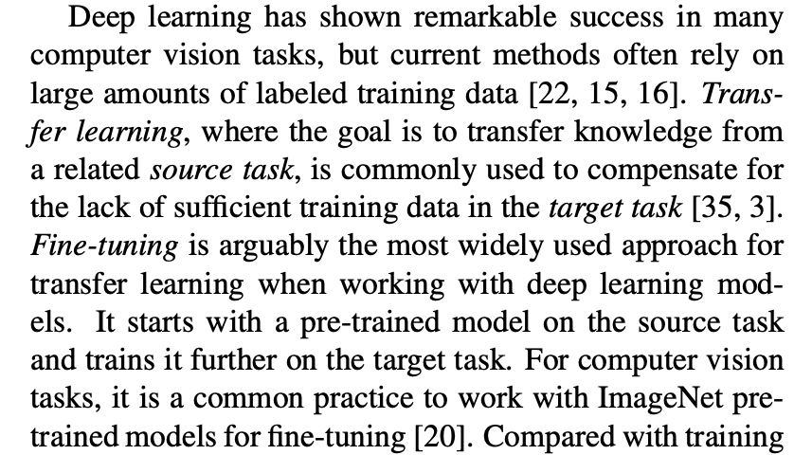
05
전이학습 Step 2. fine tuning
논문요약: 컴퓨터 비전에서 전이학습을 하는데에 있어서 fine tuning의 적용이 일반적
initial tuning에서는 learning rated을 크게 하고 epoch=1로 하여 손실함수에서 대략적인 최소지점으로 이동
Fine tuning에서는 learning rate을 이전의 1/10로 하고 epoch=20으로 늘려 손실함수 bce_dice_loss에서 정확한 minimum지점을 찾아가게 한다.
*손실함수 bce_dice_loss는
def bce_dice_loss(y_true, y_pred): return binary_crossentropy(y_true, y_pred) + dice_loss(y_true, y_pred)

Slide 10
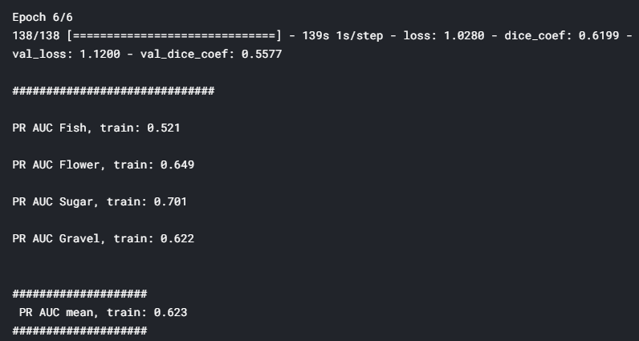
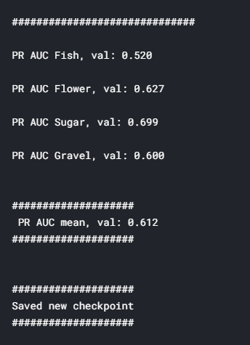
모델 훈련
05

Slide 11
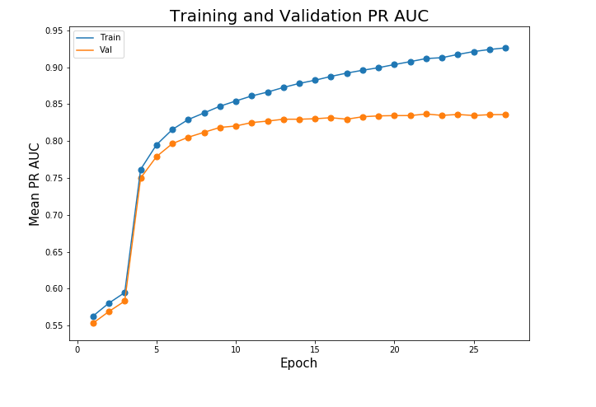
Precision 과 Recall은 trade-off관계에 있다
-> 이 두 값을 모두 고려하려면 AUC를 활용해야 한다.
Precision-Recall곡선 밑의 면적(AUC)을 classifier모델의 평가지표로서 활용한다.
05
분류 모델 검증

Slide 12
06
문제 해결에 사용된 핵심 원리
Network에 구름 위치 정보를 주지 않는다 → encoded pixel값을 train에 활용하지 않음
합성곱 신경망이 이미지 간의 공통점을 학습하여 구름 모양별 mask정보를 찾아낼 수 있도록 한다.
segmentation masking 하는 모델 대신 classifier 모델을 적용하여 masking의 효과를 내는 것이 목표
masking정보 없이 class label만으로 비지도 학습

Slide 13
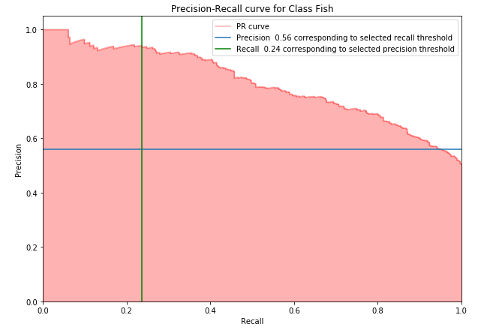
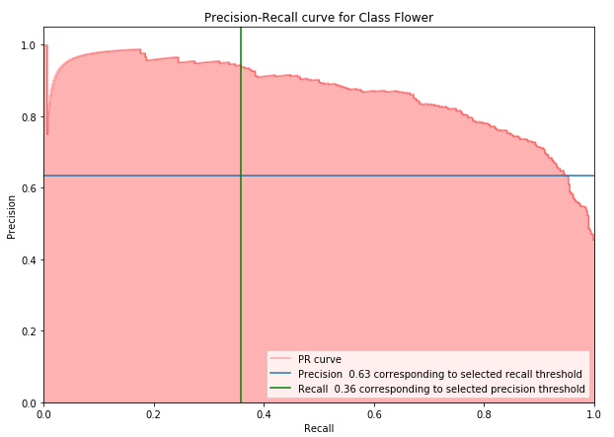
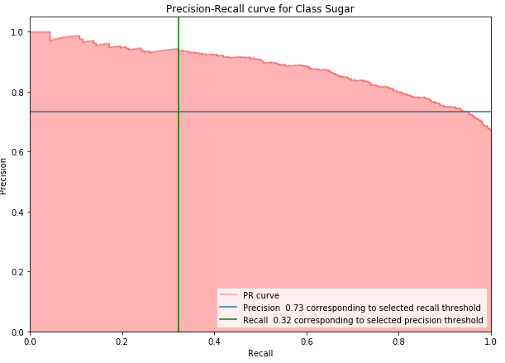
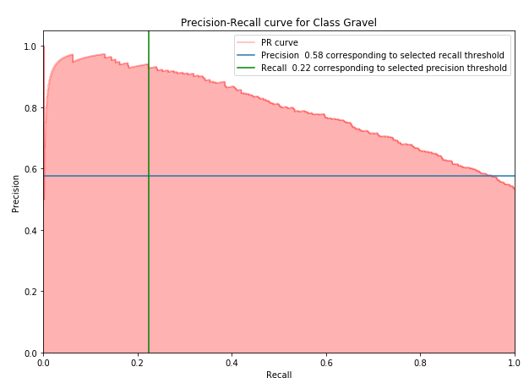
07
클래스 별 Precision –Recall곡선

Slide 14
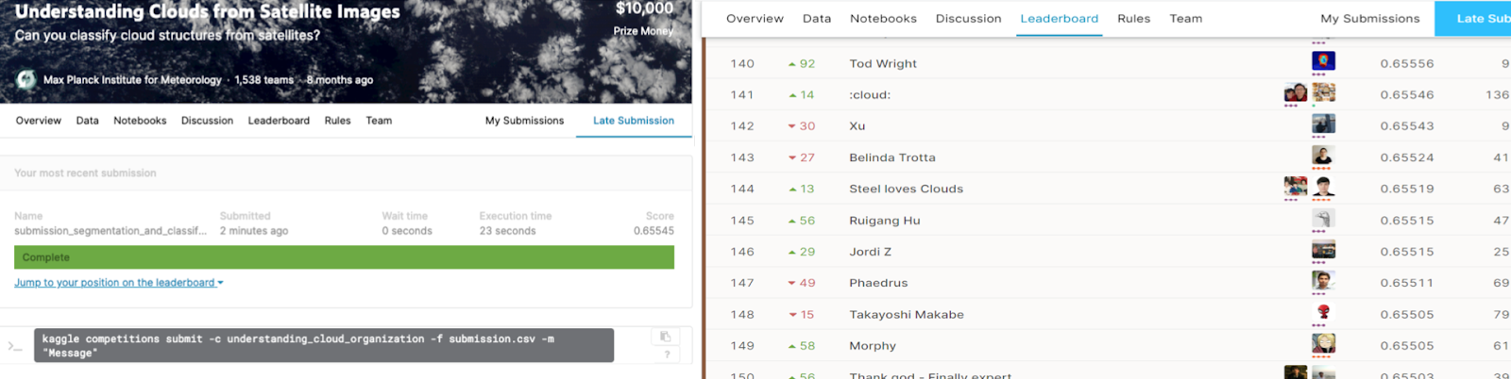
08
리더보드 결과 141/1538
초반에는 bounding box나 segmentation을 고집하다가
상위 커널들을 보니 masking을 하는 모델을 만들지 않고 비지도 학습으로 segmentation문제를 풀 수 있다는 것을 알게 되었다.
“most of those models use pixel-level supervision, which can be unavailable in some settings, or time-consuming to acquire in any case” (Mickaël Chen, Thierry Artières, Ludovic Denoyer, 2019,p.2) 『 Unsupervised Object Segmentation by Redrawing 』
-
Notes:
fully convolutional network을 이미지의 semantic segmentatinon에서 이용하여 학습을 하면 좋다는 것이 Long etal에 의해 2014년 후반기에 제시되었다. https://arxiv.org/abs/1411.4038

Slide 15
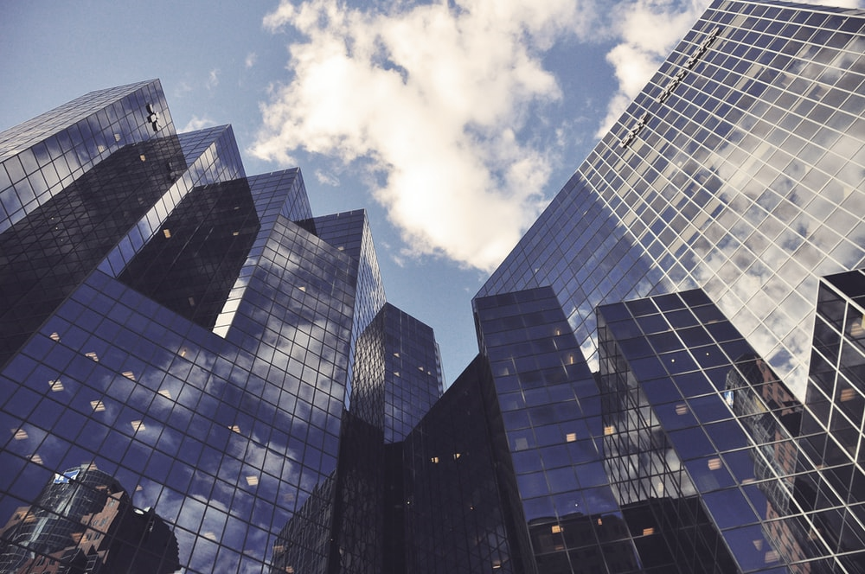
나눔스퀘어
나눔고딕
나눔고딕Extra Bold
Thanks

